Slide 1
Sütőipari enzimek

Slide 2
A kenyérkészítés folyamata
Liszt, víz, élesztő, só, adalékanyagok összekeverése
Liszt: glutén, keményítő, nem keményítőből származó poliszacharidok, lipidek
Élesztő: cukor → alkohol + szén-dioxid → tészta megkel
Tészta sütés
Tárolás során öregedés

Slide 3
Az élesztő szén-dioxid termeléséhez erjeszthető cukrokra van szükség
A lisztben kevés, többnyire maltóz (nem elegendő)
Lisztben lévő α-, és β-amilázok → több erjeszthető cukor előállítása
Csírázás során a búzában nagy mennyiségű β-amiláz, kis mennyiségű α-amiláz
→ liszthez gombaeredetű α-amiláz adagolás

Slide 4
Amilázok szerepe
Maláta vagy gombaeredetű α-amiláz:
Liszt amiláz aktivitásának optimalizálása
Erjeszthető cukrok mennyiségének növelése
Sérült keményítőszemcséket dextrinekre bontják
β-amiláz:
Dextrineket maltózzá alakítják → élesztő képes erjeszteni
Tészta gáz visszatartó képességének javítása, viszkozitásának csökkentése → nagyobb térfogatú, lágyabb termék

Slide 5
Maillard reakció
Redukáló cukrok a fehérjék szabad aminocsoportjával reagálnak
Aromakomponensek, barna színű pigmentek-melanoidinek kialakulása → kenyér ízének, héj színének fokozása

Slide 6
Öregedés
Kenyér minőségromlását előidéző változás
Bélzet megkeményedése
Héj ropogósságának csökkenése
Nedvességtartalom csökkenése
Illat fokozatos elvesztése
Oka: amilopektin retrogradációja

Slide 7
Adalékanyagok
Öregedés késleltetése
Bélzetállomány javítása
Termékek térfogatának és aromájának javítása
Vegyszerek, kis molekulatömegű cukrok, enzimek és ezek kombinációi
Tejpor, glutén, emugeálószerek, granulált zsír, oxidálószerek, cisztein, sók

Slide 8
Öregedésgátlás-enzimek
α-amiláz:
Öregedés késleltetése
Kenyér morzsálódásának csökkentése
(Túladagolás → gumiszerű tészta az elágazó szénláncú DP 20-100 maltodextrin miatt → pullulanáz adagolás), késleltetés 3-4 nap múlva
Jó eredmény a két enzim kombinációjával (pullulanáz az amilopektint nem bontja)

Slide 9
Gumiszerű tészta megakadályozása exoamilázokkal
Maltogén amiláz: maltooligoszacharid → 2-6 glükózegységből álló lineáris oligoszacharidok (maltóz, maltotrióz, maltotetraóz)
Bacillus stearothermophilus eredetű hőstabil maltogén amiláz

Slide 10
Exoamilázok: β-amiláz és amiloglükozidáz
Amilopektin oldalláncában lévő maltóz vagy glükóz hasítása
Két enzim szinergens hatása → amilopektin retrogradációja csökken → termékek minőségmegőrzési ideje nő

Slide 11
Egyéb enzimek
Aszparagináz
Akrilamid képződés csökkentése
Aszparagin → aszparaginsav + ammónia
Akrilamid: humán rákkeltő, aszparagin és karbonil forrás közti Maillard reakció során keletkezik
Állatok, növények, mikroorganizmusok (pl.: Aspergillus oryzae, A. niger)

Slide 12
Transzglutamináz
Fehérjék módosítása keresztkötések kialakításával → textúrált termék
Lizin megvédése
Lipidek kapszulába zárása
Hő és víz ellenálló filmek kialakítása
Rugalmasság, víz visszatartó kapacitás növelése
Oldhatóság, funkcionális tulajdonságok megváltoztatása
Nagyobb tápértékkel rendelkező fehérjék létrehozása

Slide 13
Lakkáz
Réztartalmú enzim,
Fenolos vegyületek oxidációja → reaktív fenolgyökök
Arabinoxilán frakción belül ferulasavnál keresztkötés kialakítása → erős arabinoxilán hálózat
Termék szerkezetének javítása
Szilárdság, stabilitás növelése
Tészta ragadósságának csökkentése

Slide 14
Proteázok a sütőiparban
1. Búza fehérjék és jelentőségük
2. Proteázok
3. Proteázok hatása a tésztaszerkezetre és végtermékre
4. Alkalmazása, eredete

Slide 15
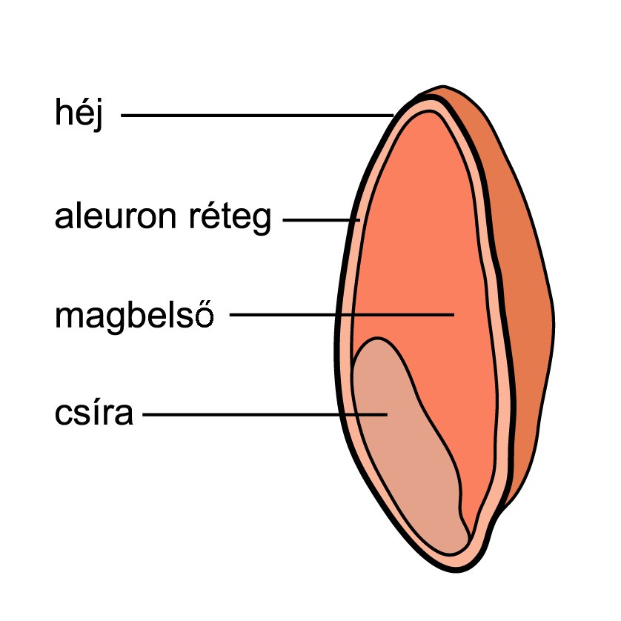
1. Búza fehérjék és jelentőségük
Liszt előnyös sütési tulajdonságai a fehérjéknek köszönhetők
Búzaszemek 12-15%-a fehérjéből áll:
Egyszerű fehérjék:
  albuminok
  Globulinok
  prolaminok
  glutelinek
Összetett fehérjék:
  nukleoproteidek

Slide 16
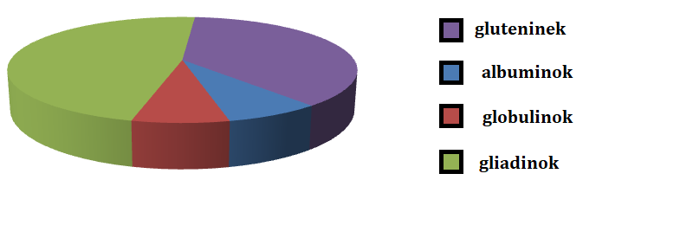
1. Búza fehérjék és jelentőségük
Vízoldhatók: albuminok és globulinok
Sikérképzők: gliadin és glutenin

Slide 17
1. Búza fehérjék és jelentőségük
Sikérképzők + víz → viszkoelasztikus tésztaszerkezetet
Jellegzetes térhálós szerkezet
Erősen rugalmas (fehérje-fehérje, fehérje-lipid kölcsönhatások)
Buborékokkal lazított szerkezet

Slide 18
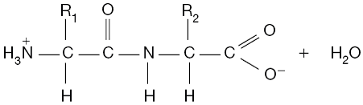
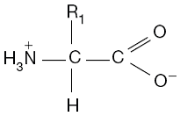
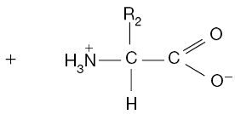
2. Proteázok
Hidrolázok, EC 3.4.
Fehérjék bontása ( aminosavakat összekapcsoló peptidkötés hidrolízise)

Slide 19
2. Proteázok
Csoportosításuk:
  Termelő szervezet
  Hasítás helye
  Aktív centrum
  Optimális pH tartomány

Slide 20
3. Proteázok hatása a tésztaszerkezetre és végtermékre
Kelesztett pékáruk
Sütik, kekszek, ropik
Ízanyagok

Slide 21
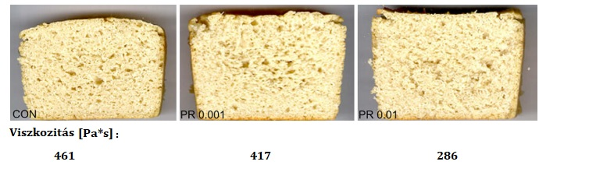
4. Alkalmazása, eredete
Alkalmazása:
  ~ pár g proteáz/ kg liszt

Slide 22
4. Alkalmazása, eredete
Sütőipari proteázok főbb termelő törzsei:
  Gomba eredetűek
    Aspergillus és Rhizopus törzsek
  Bakteriális eredetűek
    Bacillus törzsek

Slide 23
Lipázok a sütőiparban
1. Búza lipidek és jelentőségük
2. Lipázok
3. Lipázok hatása a tésztaszerkezetre és végtermékre
4. Alkalmazása, előnyei, eredete

Slide 24
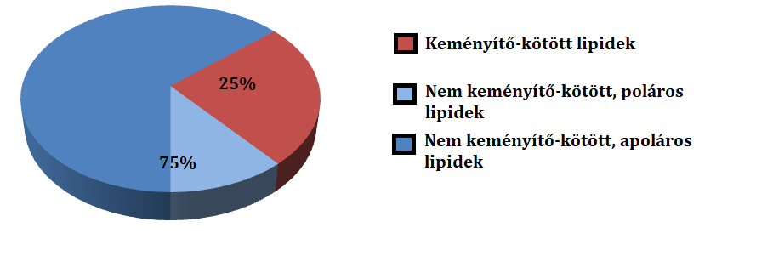
1. Búza lipidek és jelentőségük

Slide 25
2. Lipázok
EC 3.1.1.3
természetes zsírok és olajok összetevőinek hidrolízisét katalizálják
Lipázok sütőipari szerepe az apoláros lipidek hidrolízise, mely több poláros lipidet eredményez, melynek kedvező hatása van a tésztaszerkezetre

Slide 26
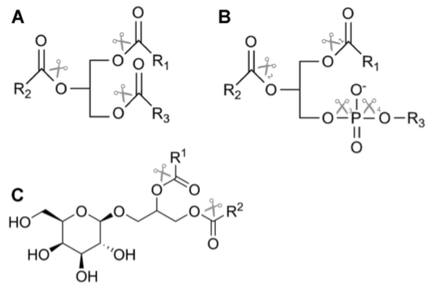
2. Lipázok
Kívánt a széles szubsztrátspecificitás: (jelölés feloldása!!)

Slide 27
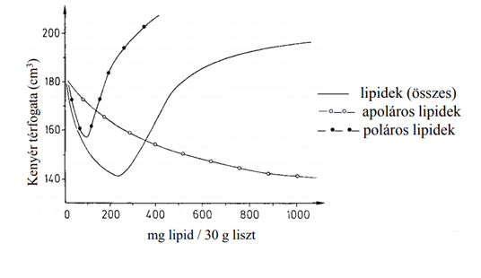
3. Lipázok hatása a tésztaszerkezetre és végtermékre
(Morrison, 1976)

Slide 28
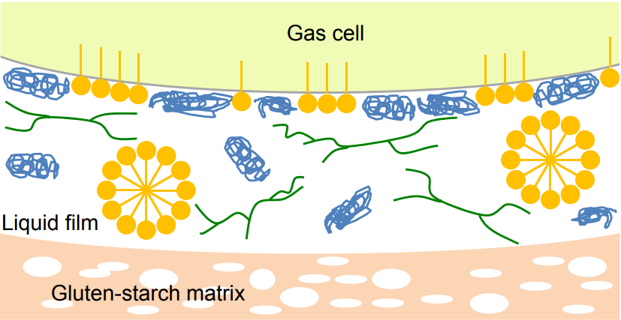
3. Lipázok hatása a tésztaszerkezetre és végtermékre
Apoláris lipidek kedvező hatásának magyarázására két elmélet született

Slide 29
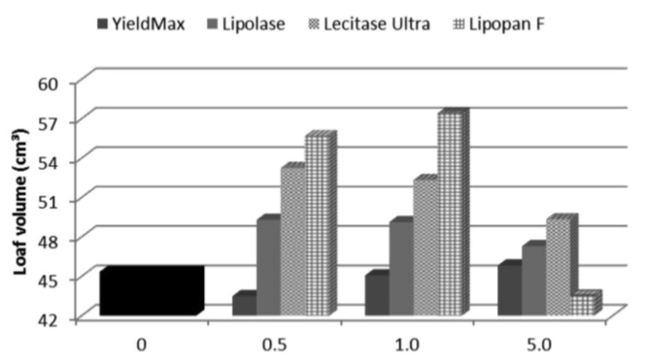
4. Alkalmazása, előnyei, eredete
Alkalmazása:
általában 1-100 ppm (0,1-10 g lipáz/kg liszt) között mozog enzim és lisztminőségtől, sütési technikáktól függően
Túladagolás
Gerits et al (2014)

Slide 30
4. Alkalmazása, előnyei, eredete
Előnyei:
  Tészta nyújthatóságának elősegítése
  Glutén szerkezet javítása
  Tészta erjedési képességeinek növelése
  Növeli a tészta térfogatát
  Emulgeálószerek helyettesítése / igény csökkentése
  Egységes, lágy kenyérbélzet

Slide 31
4. Alkalmazása, előnyei, eredete
Sütőiparban főként gomba eredetű lipázokat alkalmaznak
Gyakori termelő törzsek:
  Aspergillus ( főleg A. niger)
  Candida ( főleg C. cylindracea)
  Rhizopus

Slide 32
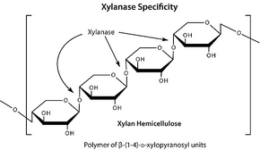
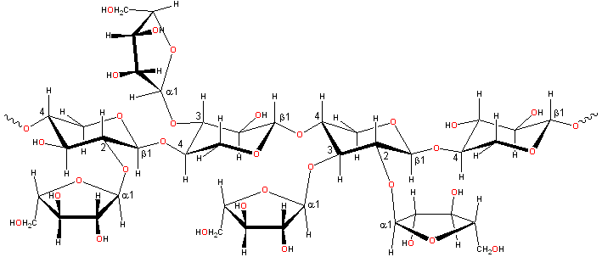
Hemicellulázok / Xilanázok
endo-1,4-β-xilanáz / xilanáz
1,4-β-D-xilozidos kötést hidrolizálja a xilánban és az arabinoxilánban

Slide 33
Xilanázok
Azon xilanázok a legalkalmasabbak a kenyérkészítésnél, melyek :
vízoldhatatlan arabinoxilázokat (WU-AX) hidrolizálnak
vízoldható arabinoxilázokat (WE-AX) kevéssé képesek hidrolizálni
  megfelelő glutén térháló
  megfelelő tészta viszkozitás
Nagyobb kenyér térfogat, puhább héj

Slide 34
Oxidoreduktázok
Lipooxigenázok
Glükóz oxidázok

Slide 35
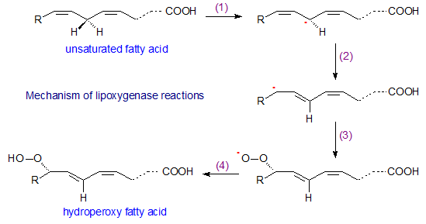
Liopooxigenázok
Hüvelyesekben nagy mennyiségben
  szója
  fava bab
Karotinoid pigmentek oxidációja
  Kenyér fehérítése
Glutén fehérjék tiol csoportjainak oxidációja
  Tészta reológiai tulajdonságainak javulása

Slide 36
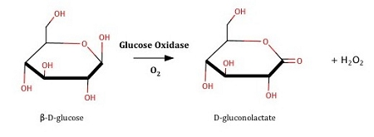
Glükóz oxidázok
Aspergillus és Penicillium törzsekből
Feltételezhetően a képződő H₂O₂ felelős a glutén térháló alakulásáért
  diszulfid hidak
  tirozin keresztkapcsolások
Jól kezelhető tészta, nagy kenyér térfogat

